Slide 1


「関心」と「敬意」を創造します
コンサルティング・グループ「ポリログ」
総合エージェント
2000年より

Slide 2
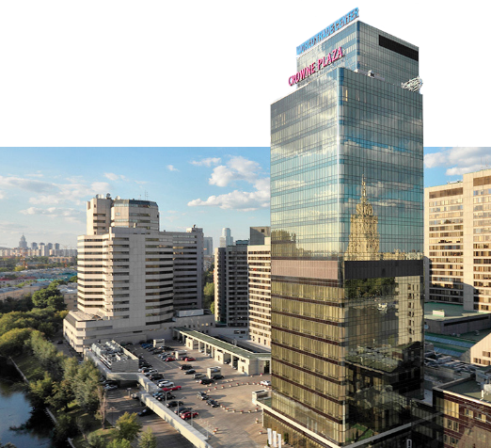
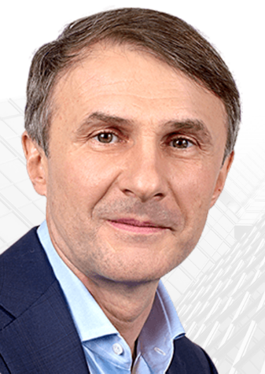

02
会社
概要
弊社にはプロフェッショナル・チームがいます。プロセス、資源や手順など総合的な最適化を目指す「クオリティ・マネージメント・システム」が機能しています。そして、我々に信頼を寄せるクライアントがいます。
2000年に創業されたコンサルティング・グループ「ポリログ」は、2018年のロシア国内広告代理店ランキングでトップに立つ会社です。
オレグ・カルピロフ 代表取締役
マーケット進出から18年以上
80名以上の専属エキスパート
手がけたプロジェクトは100を越える
クライアントの90％が
数年に渡り、 弊社を利用
ISO 9001:2015品質
マネジメントシステムの認証取得
50を超える国内外の
栄誉ある賞を受賞
弊社専属の旅行代理店
「コーポレート・トラベル」

Slide 3



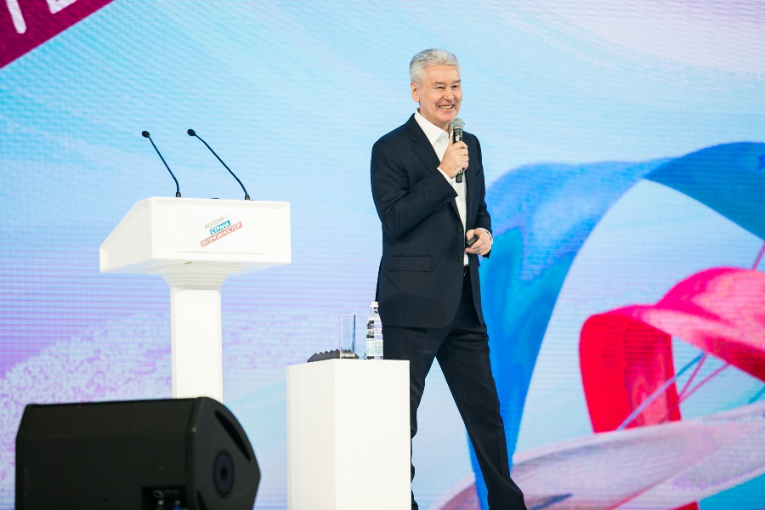
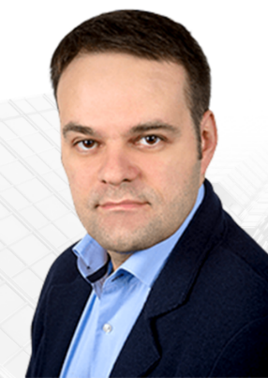

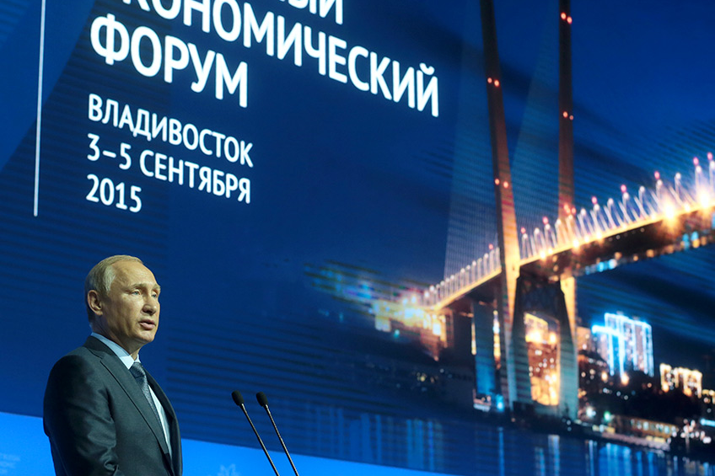


03
大規模なコミュニケーション戦略・活動
主な事業
「ポリログ」はPR会社として創立されました。「PR」は我々にとって最も重要な事業です。原子力産業からバービー人形まで、あらゆる分野で事業を展開してきました。「ポリログ」は、政府の要人の参加する大規模な国際イベントにおいて、1000人以上のロシア国内外の記者を受け入れられるプレスセンターを運営するなど、マスコミをサポートしています。そのため弊社とマスコミとの関係は非常に良好です。
PR
毎月の
PRサポート
プレスイベントや特別企画などの企画・運営
マスコミやデジダルメディアとの連携
マクシム・スチコフ ビジネス・ディレクター
ビジネスイベントや市のイベントなどのPRサポート
PRサービスの詳細

Slide 4



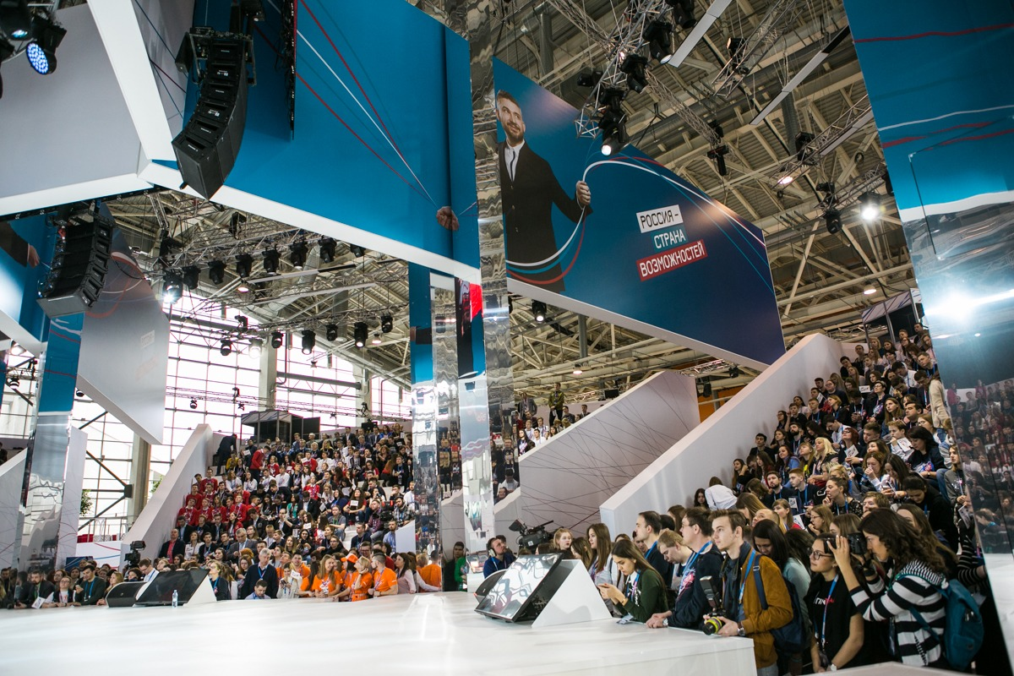

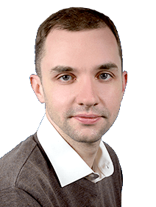
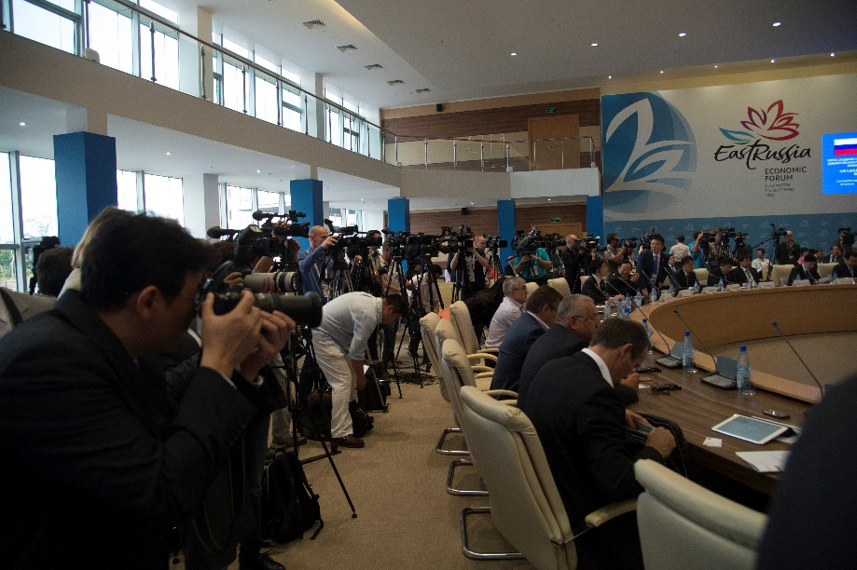


04
主な事業
政治家らとの連携無くして企画の実現は成し得ません。「ポリログ」は総合PR会社として、あらゆるレベルの政治的な目的を達成できます。我々は地方、地域、連邦レベルの政治キャンペーンを、戦略の考案から実現まで全てを行います。我々は国営企業、民間事業や個人に寄り添い、それらの活動の社会における好感度を上げたり、産業の活性化したりすることを計った、建て直しのための特別プロジェクトを実現します。
政治コンサルティング
政治
コンサルティング
分析と研究
特別企画
危機管理
コミュニケーション
ロマン・モロジョン
特別企画
局長
選挙テクノロジー

Slide 5


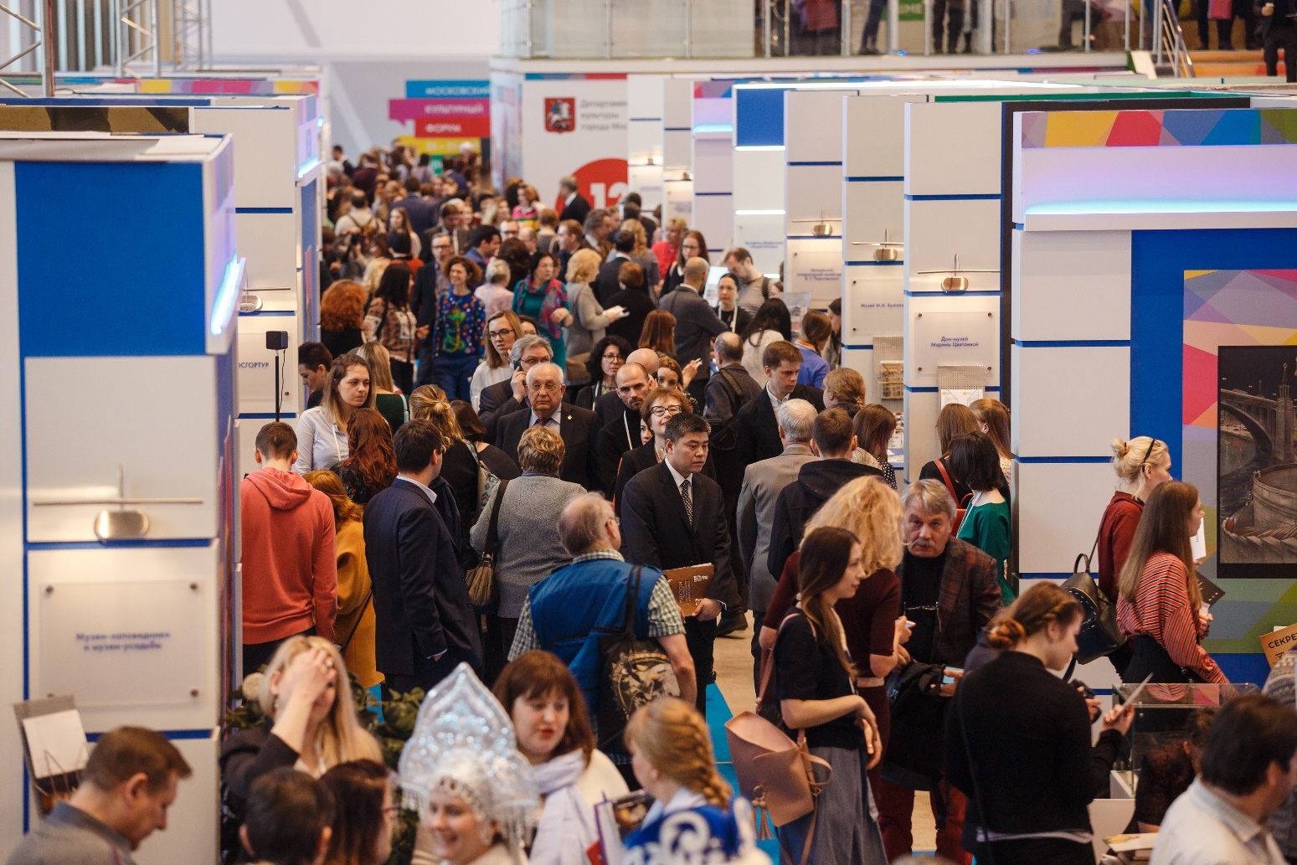

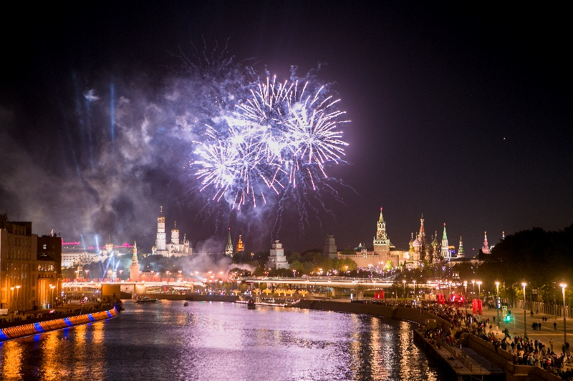



05
主な事業
イベントの計画・運営とは「難しい物事を時間通りに一所に寄せ集める」ということです。我々は毎年ロシア国内外で、100を超えるあらゆる形式のイベントを企画し、運営しています。我々の手掛ける事業は、大規模なプロジェクトからローカルの小規模なイベントまで様々です。
ビジネス・イベントの形式：会議、フォーラム、展覧会、大会、ハッカソン、産業施設の開会式など
EVENT
マーケティング・イベント：BTL、ランチ、プレゼンテーションなど
アルチョーム・ボロボイ ビジネス・ディレクター
娯楽イベントの形式：市のお祭り、フェスティバル、授賞式等
EVENTサービスの詳細

Slide 6



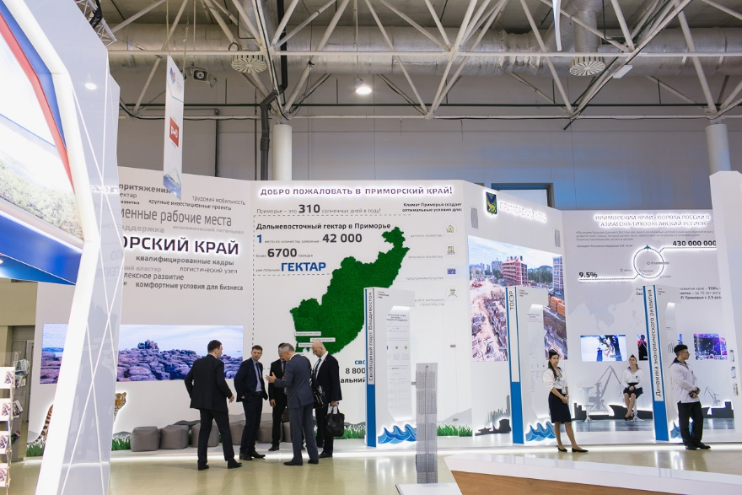

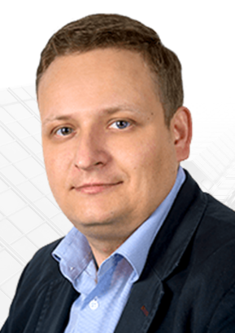

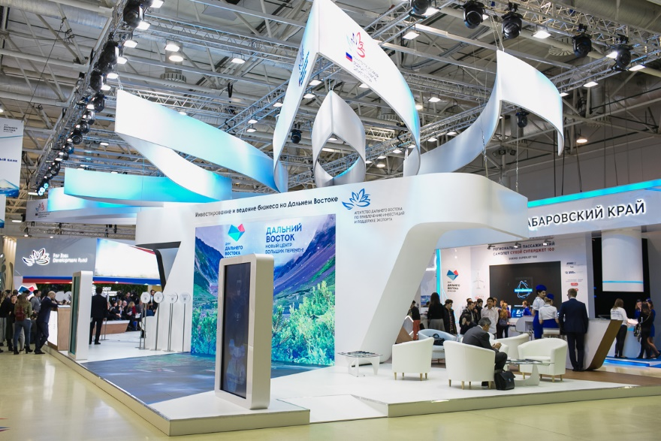

06
主な事業
我々はデジタルコミュニケーションを使って日々トレンドを把握し、プレシジョン・マーケティング、SMM、インフルエンサー・マーケティング、データ・ドリブン・マーケティング、プログラマティックなどの方面における新しいツールの有効性を分析しています。 我々自身それらの分野に精通していると共に、市場や消費者から遅れないよう、クライアントに対してもそれを理解するサポートをしています。また、デジタルストラテジーやメディアプランを練ったり、クライアントの課題や彼らのターゲット・オーディエンスに合うようにデジタル・コミュニケーションを最適化したりしています。
SMM
分析
とデジタル
マーケティング
バズマーケティング
クリエイティブ・コンテンツ
検索連動型広告
パーベル・マルエフ 品質管理部長
サイト制作
分析サービス
とデジタル・マーケティングの詳細

Slide 7


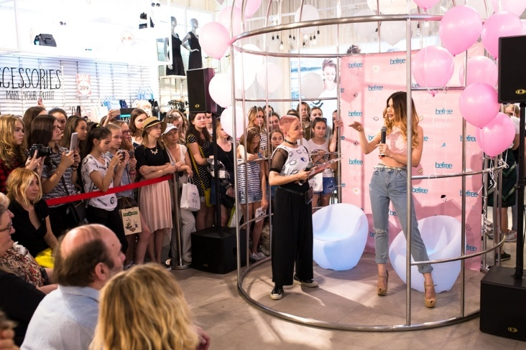

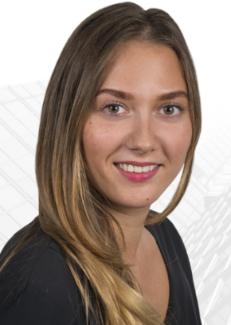
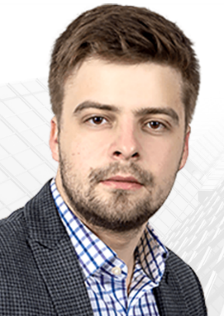
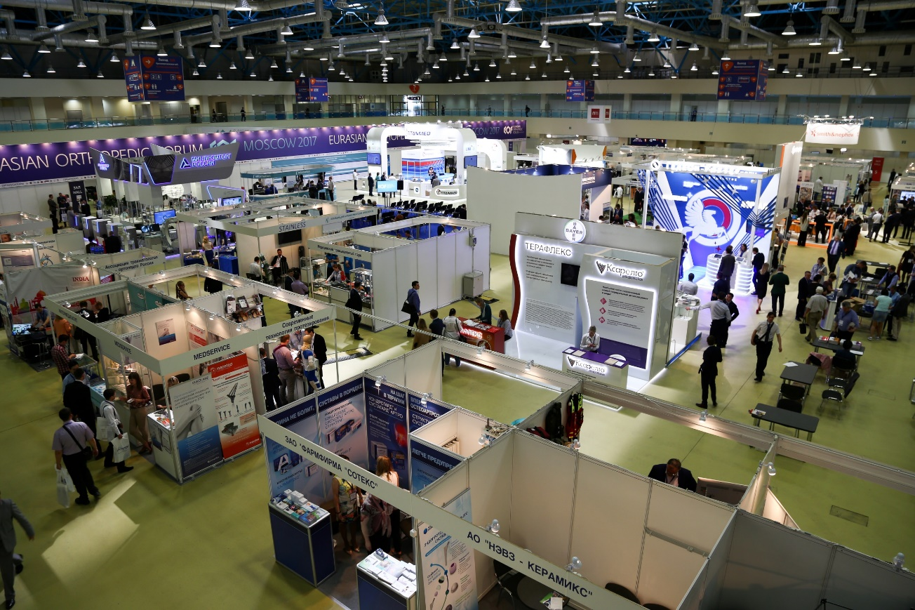



07
プロジェクトの複合的な監査 / ファンドレイジングのポテンシャルの評価
主な事業
「ポリログ」で実現されるプロジェクトの約20％が資金調達に関するものです。もし革新的なアイデアやすでに完成されたプロジェクトなどをお持ちなら、我々は資金面でも人材の面でも、あらゆるリソースを調達するお手伝いをします。過去3年間で我々は総額1億ルーブル分にも及ぶパートナーやスポンサーを獲得しました。そして弊社がロンドンでプレゼンを行ったファンドレイジング・プロジェクトが「ロシアン・スポンサーシップ・アワード」のグランプリに輝きました。
ファンドレイジング
プロジェクト収益化に関する戦略の開発と実現
プレゼンテーション資料の作成
パートナー間の統合や潜在的パートナーとの連携に関する総合的なサポート
エリザベータ・スリョズキナ ビジネス発展部長
ニキータ・バカエフ
ビジネス発展部長
クライアント向けの特別イベントの企画・運営
ファンドライジング・サービスの詳細

Slide 8































08
我々のクライアント：
政府機関、国営企業や公共機関：
財政と
保険
大統領府
モスクワ州政府
連邦政府観光局
ロシア連邦技術規則計量庁（ロスタンダルト）
経済発展省
ロシア青年庁
社会保険基金
ロシア連邦外務省
ロシア教育科学省
文化庁
採掘産業
とエネルギー分野
IT/Telecom:

Slide 9















09
我々のクライアント：
保険・医薬
ファッションリテール、子供向けサービス
交通・物流
建設 / 開発

Slide 10
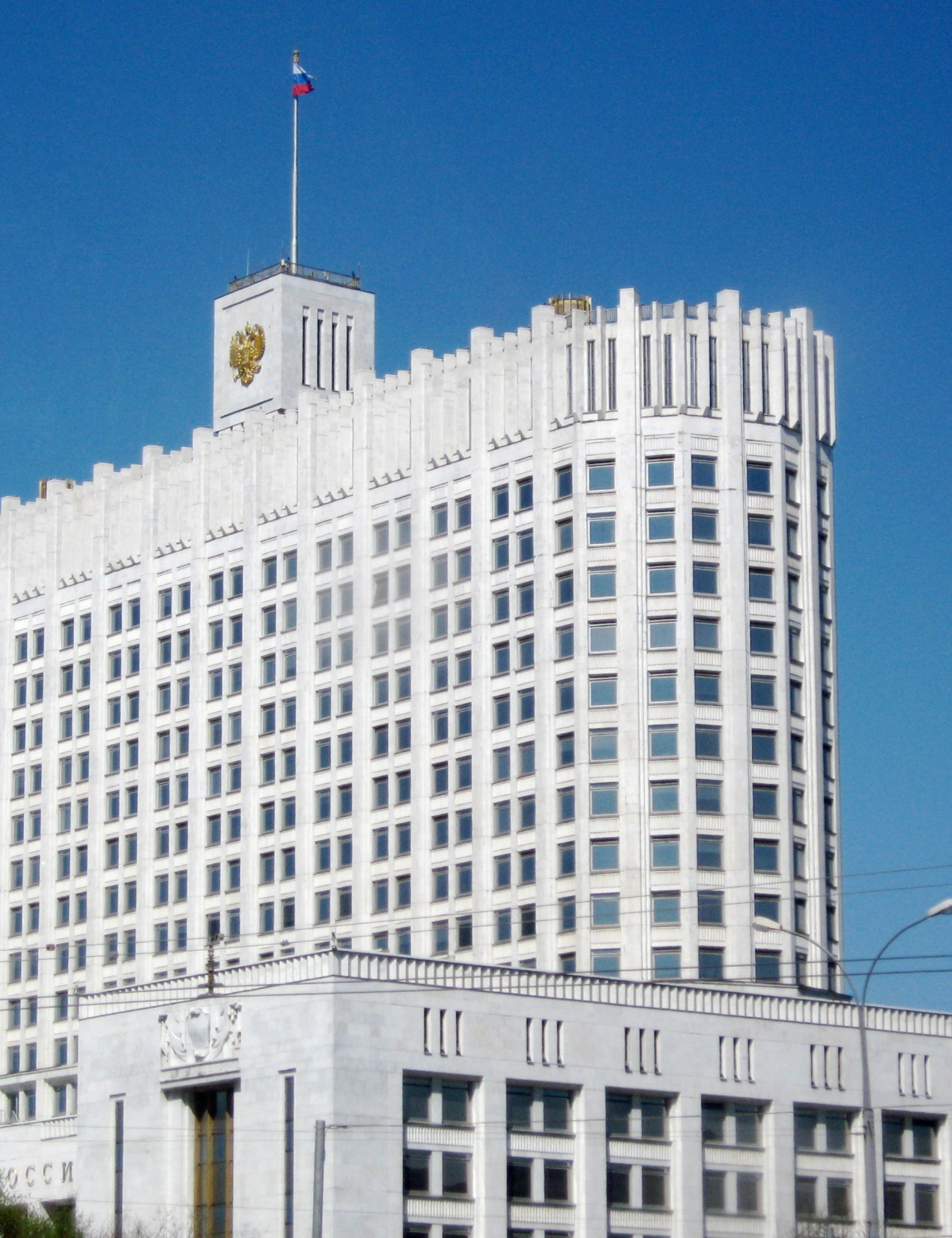

国家機関、 国営企業と公共機関

Slide 11
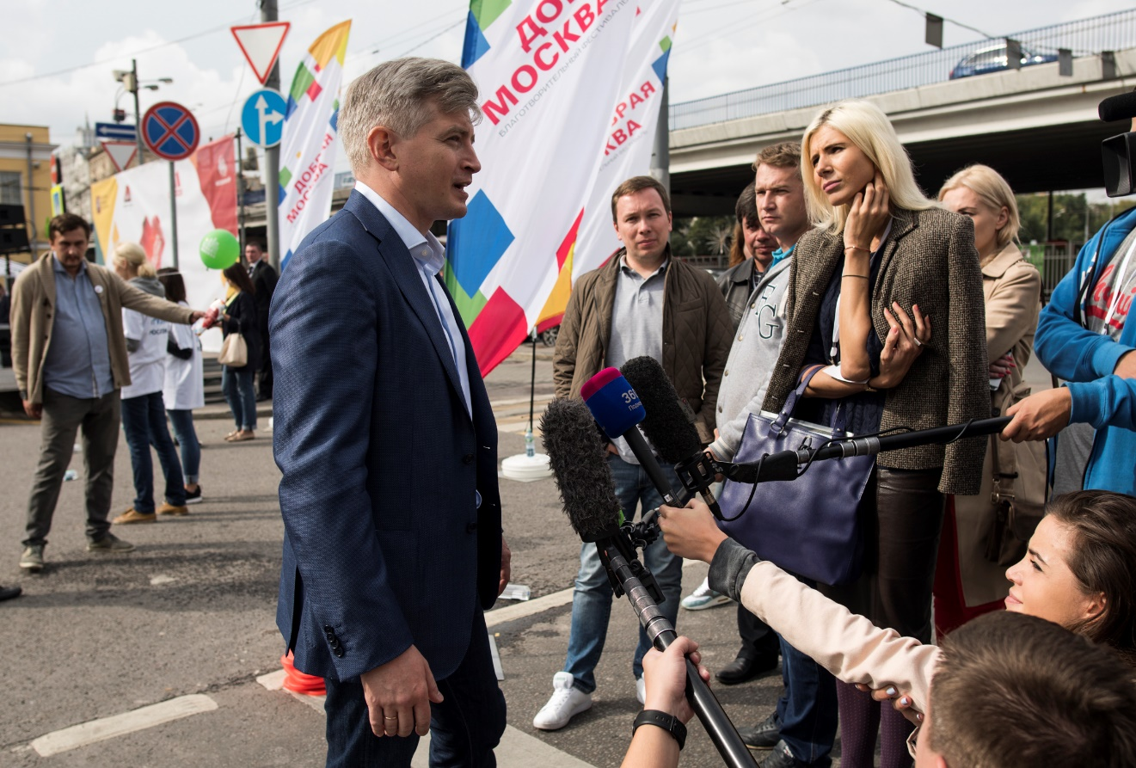
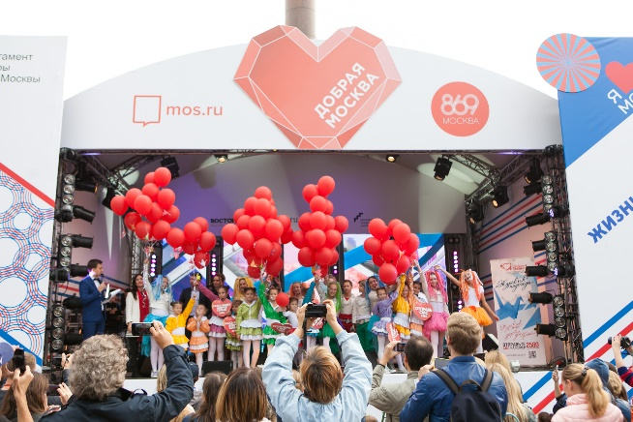
11
モスクワの
日
2018年9月8、9日（2015、16年も同様）
課題：文化庁の、フェスティバル主催者としての立場を明確にする
ソリューション：プレスセンター運営、全ステージの出し物のプログラム作成と市民への情報発信
結果：
2015年は3700回以上、2016年は6000回以上マスコミに取り上げられました
2018年は9月1日から10日までの期間で600回以上です
モスクワ州政府公式サイト「mos.ru 」のアクセス率は40％上昇しました
テレビでは100本以上の番組で取り上げられました
文化活動家らのインタビューは20を越えました

Slide 12
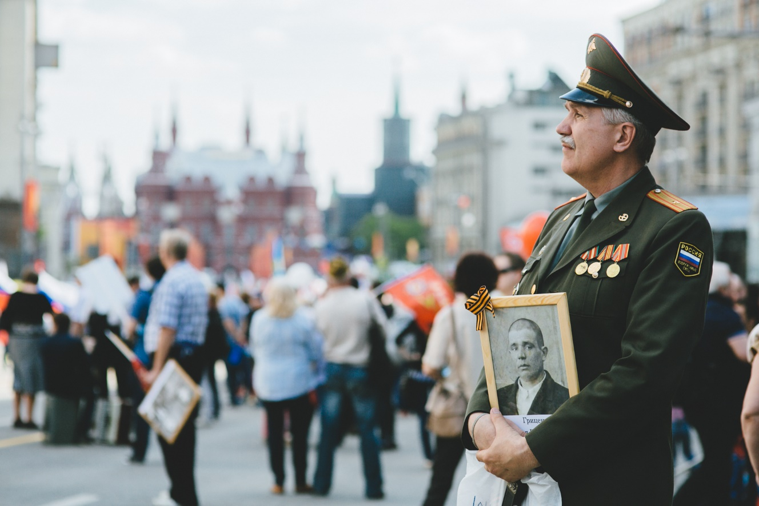
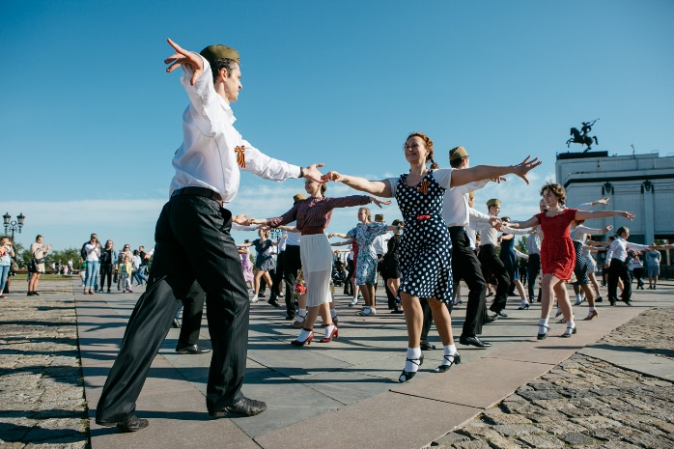
12
勝利記念日
2015～2018
モスクワ
課題：モスクワにおける勝利記念日をPRサポート
2018年の結果：
勝利記念日のイベントに訪れた人数は700万人を越えました
マスコミに取り上げられた数は600以上
正式なジャーナリストだけで433人
ラジオやネット上でイベント広告が流されました

Slide 13

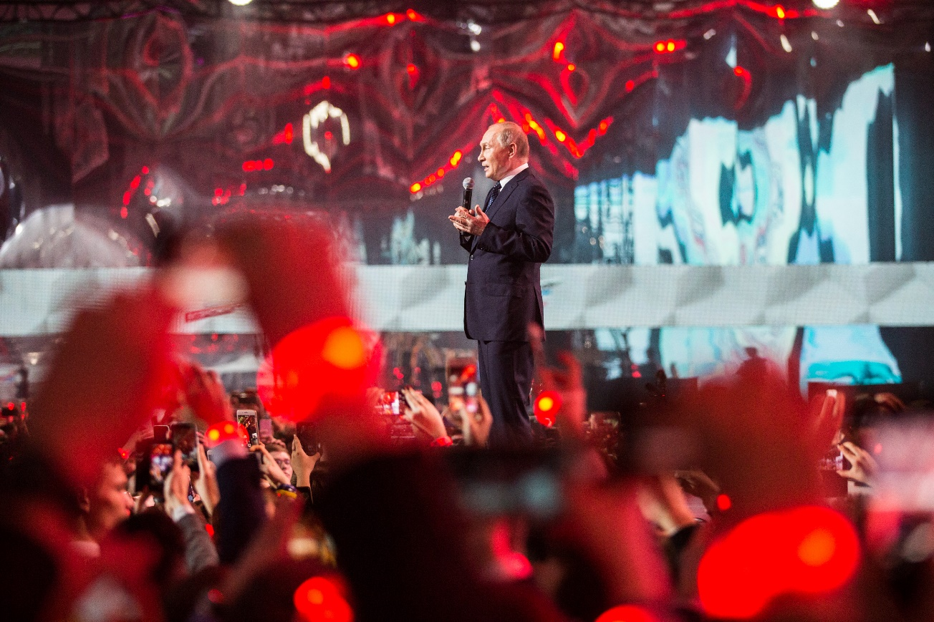
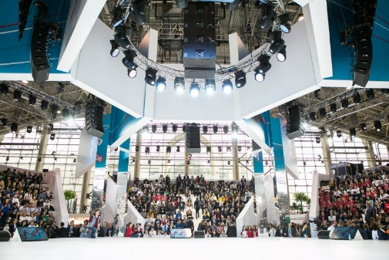
14
フォーラム「可能性を秘めた国ロシア」
2018年3月13〜15日
モスクワ、全ロシア博覧センター第75パビリオン
ソリューション：
連邦報道機関及び地方紙との共同作業
地方機関紙のためのプレス・ツアーを企画・運営
VK、Odnoklassniki、Instagram、TelegramなどのSNSに公式サイトを作成・掲載
課題：マスコミやSNSでのイベントのプロモーション
結果：
イベントには報道機関82社から526人のジャーナリストが駆けつけました
イベントに関しての投稿数は2月12〜3月19日で5000以上に上ります
フォーラム公式のSNSグループにアクセスしたユーザーは1万7182人でした
またSNSでフォーラムに関する投稿がシェアされた数は3万7424です
フォーラムの中継の視聴者数は1014万2326人
SNSにおけるフォーラムを扱ったページ及びグループの総アクセス者数は2994万9781に及びます

Slide 14

15
極東の日
2017年12月14〜16日
モスクワ、エキスポセンター
課題：極東地域のの経済的ポテンシャルを広く知ってもらうこと
ソリューション：モスクワ数カ所で行われるビジネスイベントや見本市から成るコミュニケーション・プロジェクトの実行
結果：
展覧会の来場者数は2万人を越えました
展覧会の総面積は8000 m2に及びます
70の団体が出展許可の申請書を提出しました
展覧会やバザーには極東から数十組ののアーティストらが駆けつけました
ロシア社会労働大臣や5人の連邦省庁関係者らを含む1200人以上の参加者と80人の議員がビジネスプログラムに参加しました
合計でビジネス・プログラムの枠内のイベントが10個行われました

Slide 15
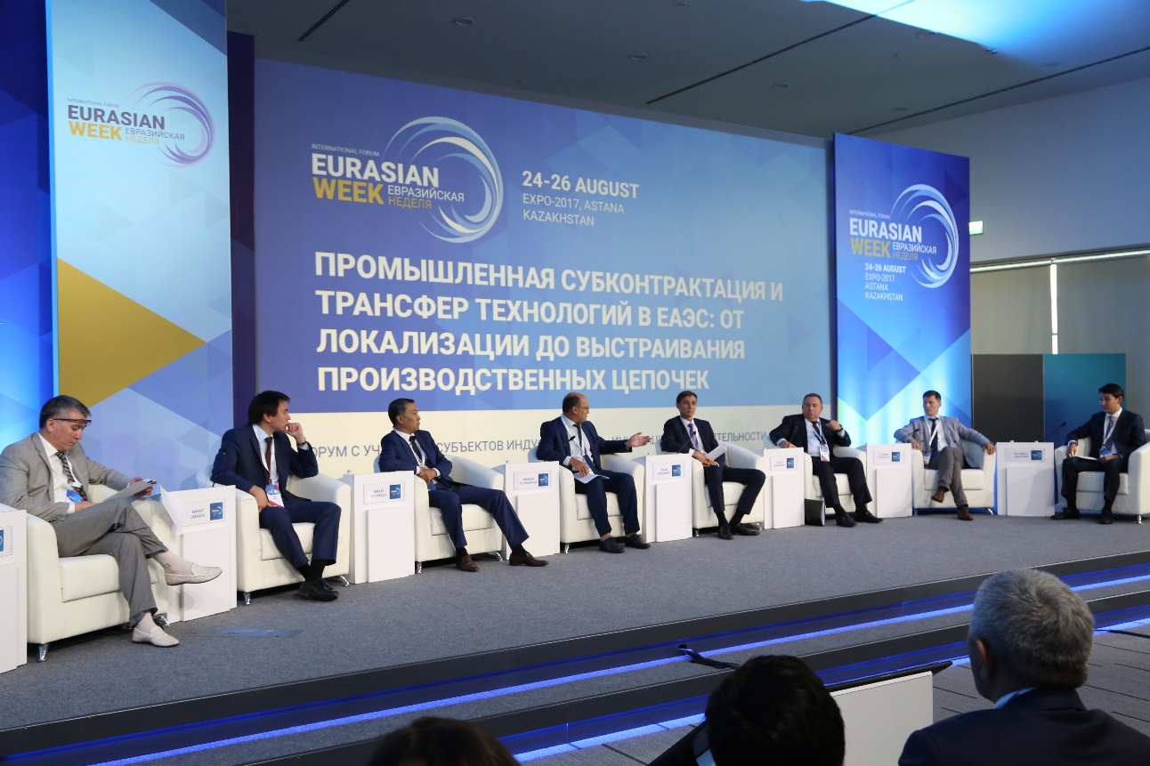
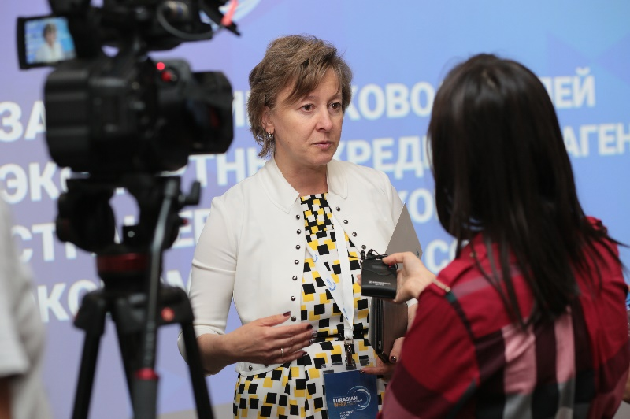
16
第二回国際博覧フォーラム「ユーラシア週間」
2017年8月24〜26日
エクスポ、アスタナ（カザフスタン）
課題：ユーラシア関税同盟諸国間の産業協力の発展
ソリューション：フォーラムの企画・運営とインフォメーション・サポート
結果：
フォーラムには46ヶ国から2123人が参加しました
463人の議員：各分野の専門家と政治家
円卓会議が６回行われました
フォーラムの枠組みで新しい形式のイベントが行われました：「サブコントラクト取引所」と「プロフェッショナル・フェスティバル”WorldSkills”」
ユーラシア関税同盟諸国のビジネス出版及び31の分野別専門誌を含む23のインフォメーション・パートナー
マスコミによる投稿は1800以上
会議は400回以上行われ、15の協定が結ばれました

Slide 16
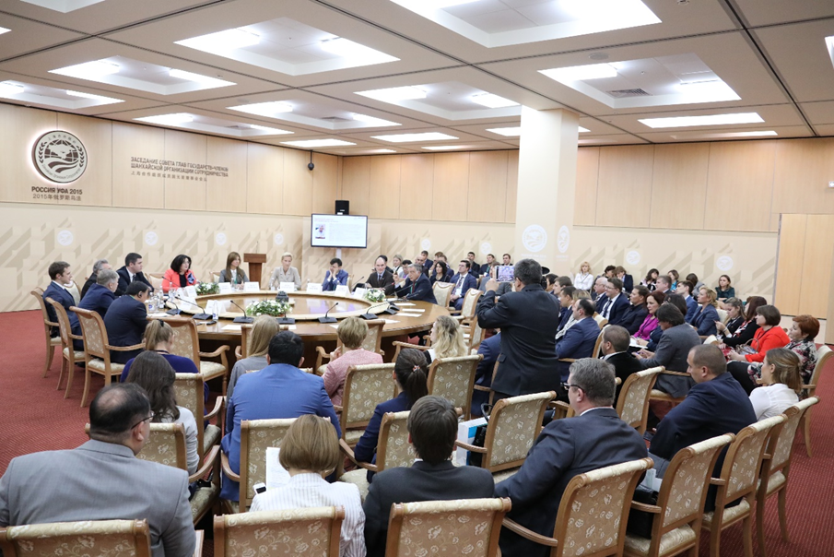
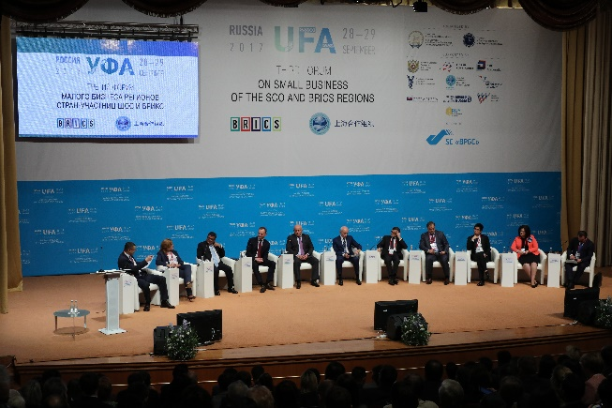
17
第3回「上海協力機構及びBRICS諸国における小規模ビジネス」フォーラム
2017年9月28、29日
ウファ、バシコルトスタン共和国
課題：上海協力機構及びBRICS諸国代表者のイノベーション技術・情報交換の場を設ける
ソリューション：フォーラムの企画・運営とインフォメーション・サポート
結果：
国内47地域及び海外12ヶ国から1400名以上の代表が参加しました
会議は9回開かれ、93名の議長が出席し、２つの会議場が設けられました
報道機関44社から84名の記者が正式に参加しました
海外パートナー6社を含む25のインフォメーション・パートナー
ロシア国内外のマスコミにより1959回報道で取り上げられました
会談は200回行われ、9つの協定が結ばれました

Slide 17
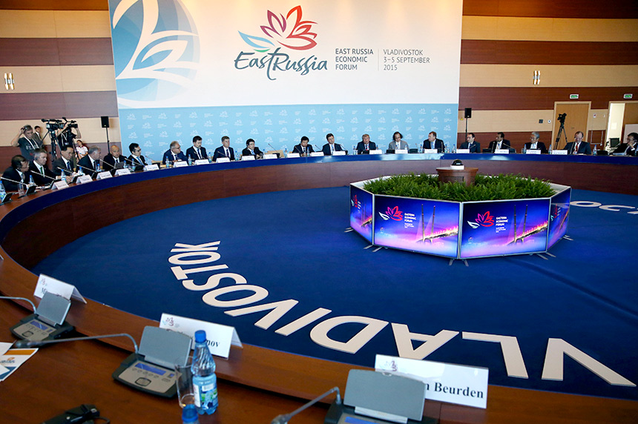
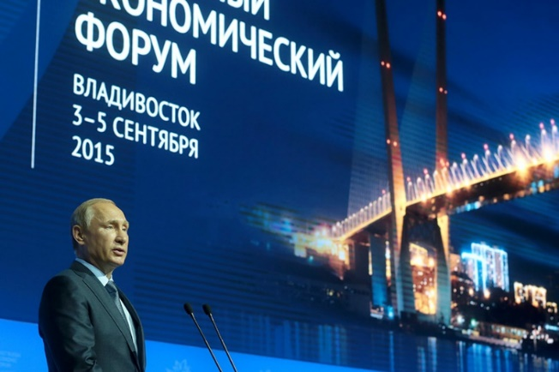
18
東方経済
フォーラム
2015年9月3〜5日
ウラジオストク
課題：極東地域の経済的ポテンシャルについて可能性のある投資家や政府機関関係者に広める
ソリューション：国際フォーラムの運営とプレス・センターの設置
結果：
ロシアのウラジーミル・プーチン大統領による盛大な開会式
32ヶ国から2500名の代表が参加
総会、重要なセッション、分野別の会談やプレゼンテーションを含む78の行事
マスコミも同席する97の協定調印式
419名のボランティア
60名の通訳者
1000名の特殊治安部隊要員
ロシア報道機関120社及び外国報道機関40社所属の総勢550名の記者
2万5000の投稿、コメントやインタビュー

Slide 18
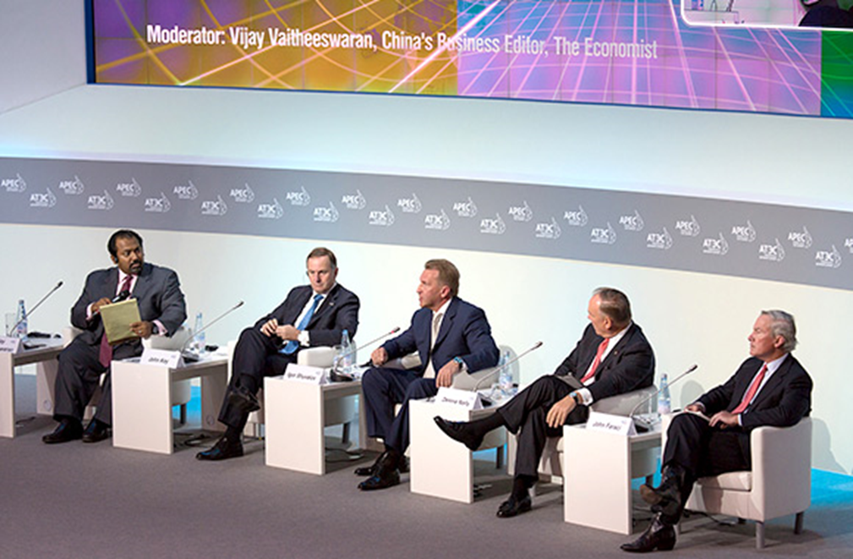
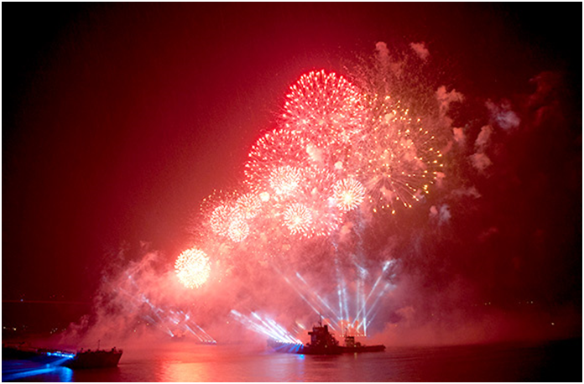
19
APEC
2012年9月7、8日
ウラジオストク
課題：サミットの運営とインフォーメション・サポート
結果：
サミットの全作業の実施会場設置、ロジスティクス、ケータリング、参加者名簿の作成、技術的な支援
参加者1200名
参加企業545社
記者300名
マスコミが報道したニュース5500本
スポンサー28社

Slide 19
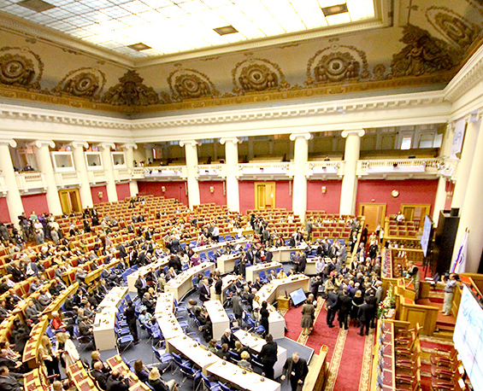
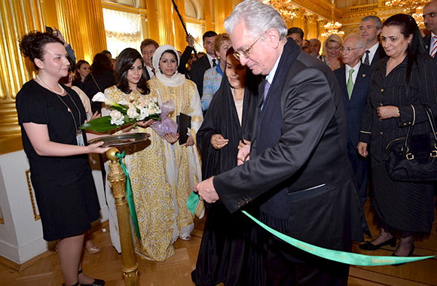

20
第36回世界遺産委員会
2012年6月24〜7月6日
サンクトペテルブルグ
課題：会談の企画・運営と行事のインフォメーション・サポート
結果：
プレスカンファレンスのアナウンス
ユネスコ国際基準に適合するようタヴリーダ宮殿を全館改修
各国代表らを対象にしたビジネス及び文化プログラムの用意
119ヶ国より2000名が参加
記者300名
外国報道機関による報道200回を含む、2000回のマスコミによる報道
500名のボランティア

Slide 20

IT/TELECOM

Slide 21
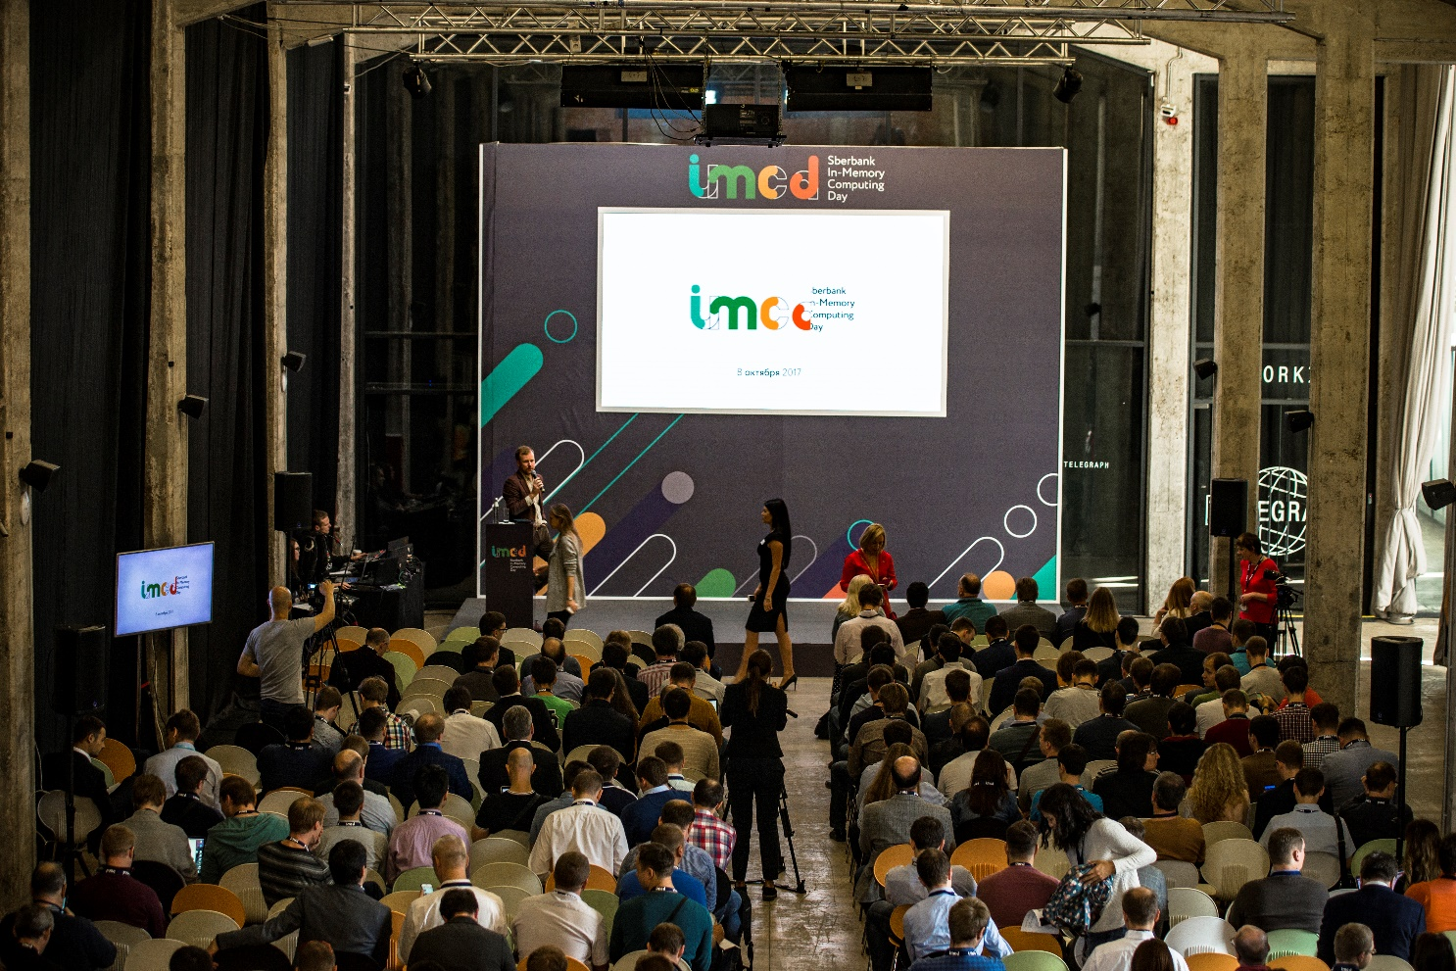
23
「ロシア貯蓄銀行コンピュータ記念日（SBERBANK IN-MEMORY COMPUTING DAY）」フォーラム
2017年9月8日
モスクワ
結果：
行事のビジュアル・コンセプトを作成、ステージの設置と「クウェスト」等を含めるプログラムの作成
ケータリングとオンライン中継の実施
プレスリリースのアナウンスとフェイスブックの公式サイトの準備
ロシア貯蓄銀行代表者らへの接近取材のセッティング
参加した記者41名
フォーラムに関する報道100回
フォーラムには400名以上の専門家が参加し、オンライン中継の視聴者数は700名以上となった
課題：計算機メモリ、人工知能、インターネットなどの技術に関する情報等の交換
ソリューション：フォーラムの企画・運営

Slide 22
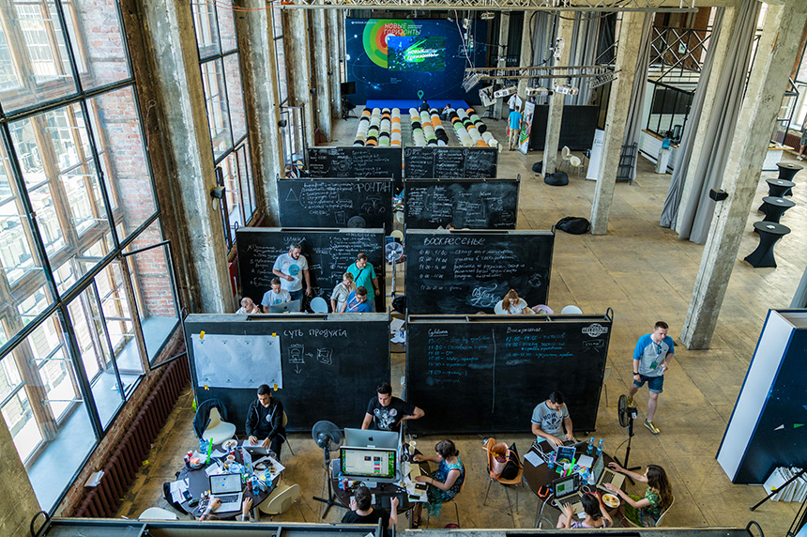
24
インターナショナル・デザイン
ロシア貯蓄銀行のハッカソン
2016年7月30、31日
モスクワ
課題：ハッカソンの企画と運営
ソリューション：参加者の誘致、会場の技術的な支援、プログラムに関する作業、PRサポート
結果：
ロシア国内外からUXデザイナーや専門家を招待
200以上の参加申し込み
登録団体数40以上
イベント参加者55名
マスコミによる報道100回以上

Slide 23
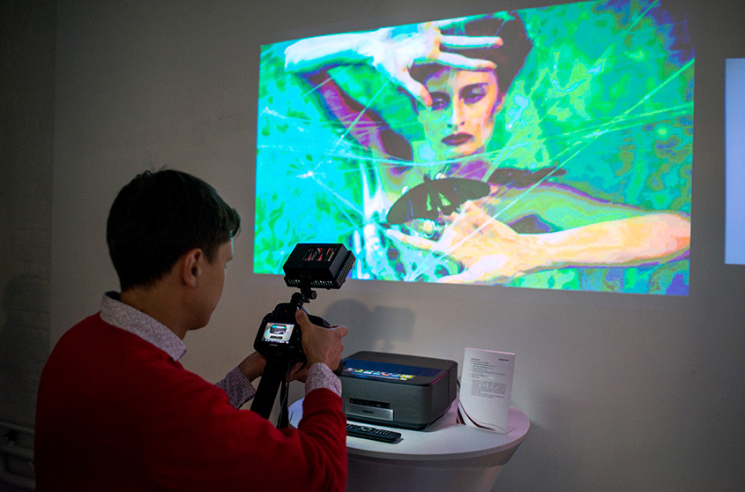
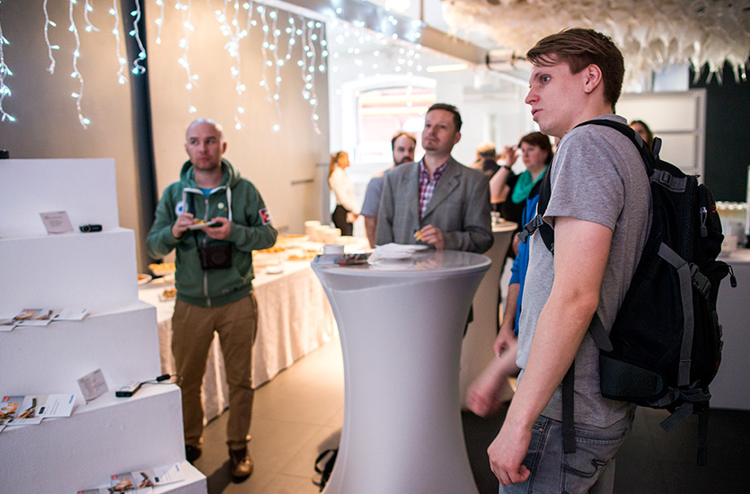
26
SAGEMCOM (PHILIPS)
2014年4月23日
モスクワ
課題：新商品の市場へのプロモーション
ソリューション： 「高度な技術と現代アートの融合」をコンセプトにしたプレスイベントの企画・運営とPRサポート
結果：
イベントには、モスクワ24、LifeNews、Forbes、Interfax、 RBK、論拠と事実などの報道機関から60名の記者が参加
誤字脱字の一切ない高品質な報道80本がマスコミで報じられる
3時間に及ぶプログラムの作成「Sagemcom」社ロシア支局CEO、ドミトリー・ミロシニコフによる公式のプレゼンテーション、質疑応答、テスト体験もできるプロジェクトの展覧会
ブロガーとの共同事業

Slide 24
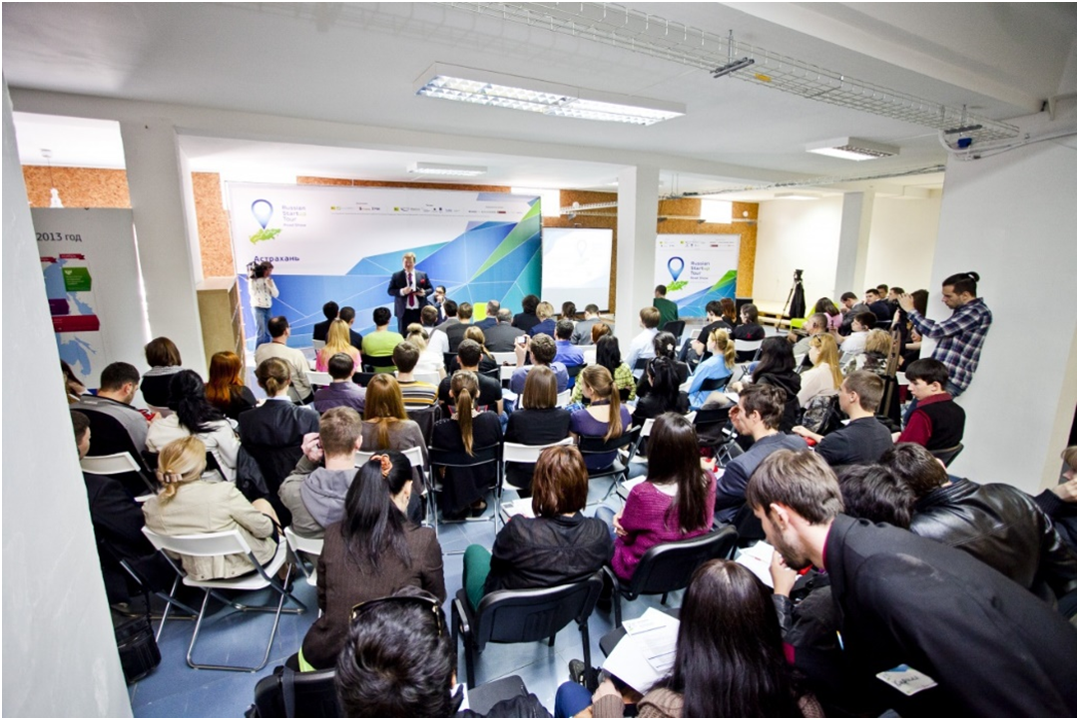
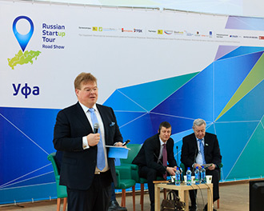
27
RUSSIAN STARTUP TOUR
2013～2014
課題：地方におけるイノベーション的なアイデアと若年層の開発者の発掘
ソリューション： 「Russian Startup Tour」開発研究所のロードショーの企画・運営とインフォメーション・サポート
結果：
開発研究所の専門家代表団と共同で4万キロメートルに及ぶウラジオストックーサンクトペテルブルグ間の道路を100日間で建設
2500以上のスタートアップ特別地域から代表地域469地域を選定
連邦及び地域報道機関から2070本のニュースを報道
来訪した代表と423社の報道機関との会談
マスコミやSNSなどのメディアで２億２千万人の注目を集める

Slide 25


28
ADOBE SYSTEMS
2014年7月10日〜8月10日
課題：マスコミを通じたブランディングと売上増加
ソリューション：トップ出版社とのプレスカンファレンスと特別プロジェクトの運営、SNSの導入
結果：
プレスカンファレンスに、大手IT系出版社や通信社の記者50名
SNSにて３ヶ月ごとに400以上の投稿（チャンネル「Ask a Pro」の若年層へのプロモーション、フェイスブック内にグループの作成・拡散）
「adme.ru」との創造的なスペシャルプロジェクト
結果：キャンペーン実施期間の「Creative Cloud」の購入数が２倍に増加

Slide 26

保健
と医薬関係

Slide 27
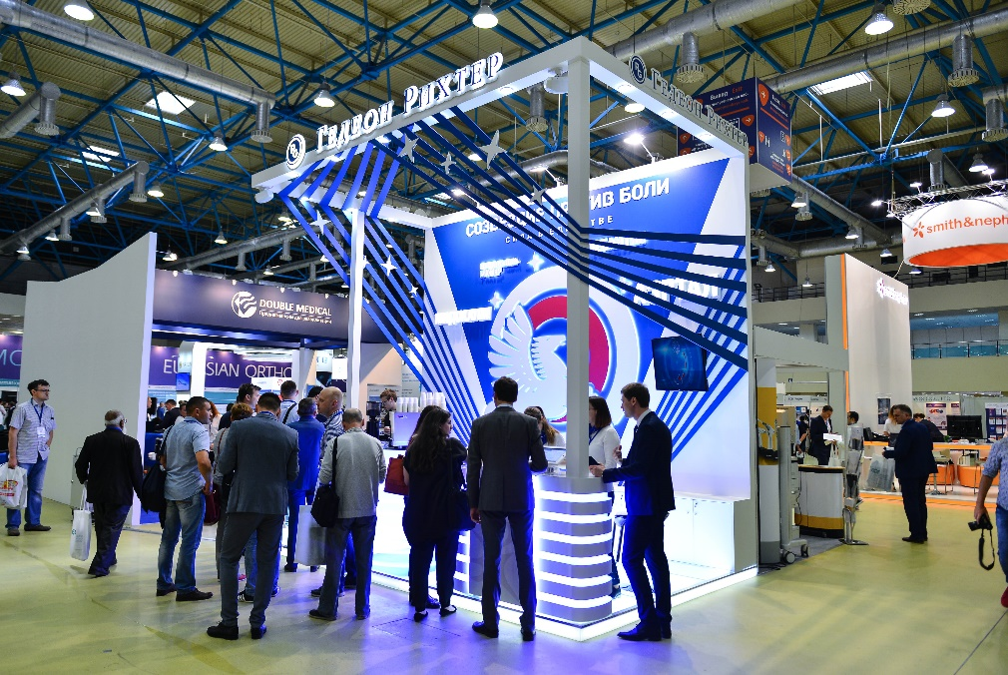
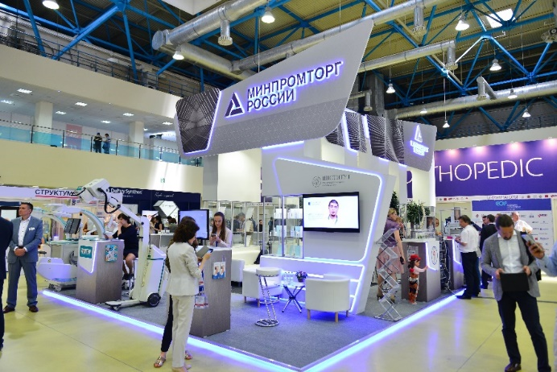
30
ユーラシア整形外科
フォーラム
2017年6月29、30日
モスクワ、エキスポセンター
ユーラシア整形外科フォーラムがロシア連邦保健省の計画に含まれている
政府系各機関からのサポートを受けた
アゼルバイジャン、バングラディシュ、ヨルダン、イラン、カザフスタン、中国、モルドバ、ポーランド、タジキスタン、ウズベキスタン、日本の医療機関や専門組織との協力関係に関する13の覚書に署名された
課題：ロシアにおける外傷学と整形学を質的に新しい段階に引き上げ、世界レベルの専門家向けの定期イベントを創り出す
ソリューション：国際フォーラムの企画・運営とそのインフォメーションサポート
結果：
世界中の整形外科医のための前例のないコミュニケーションの場を設けた
70ヶ国から3750名が参加
プロジェクト実現のために集めた資金（ファンドライジング）は4900万ルーブル

Slide 28
自動車メーカーとの共同事業実績

Slide 29
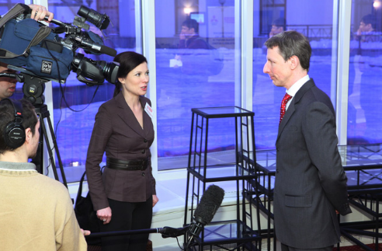
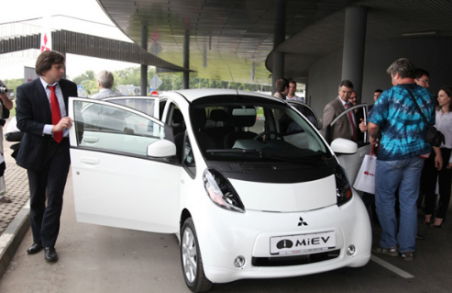
32
SCANIA
三菱
ISUZU
2008～2018
インフォメーションサポートにおいて我々が取り組む課題：
テストドライブの広報サポート
商品のプレゼンテーション
プロモーション戦略
広告キャンペーン

Slide 30
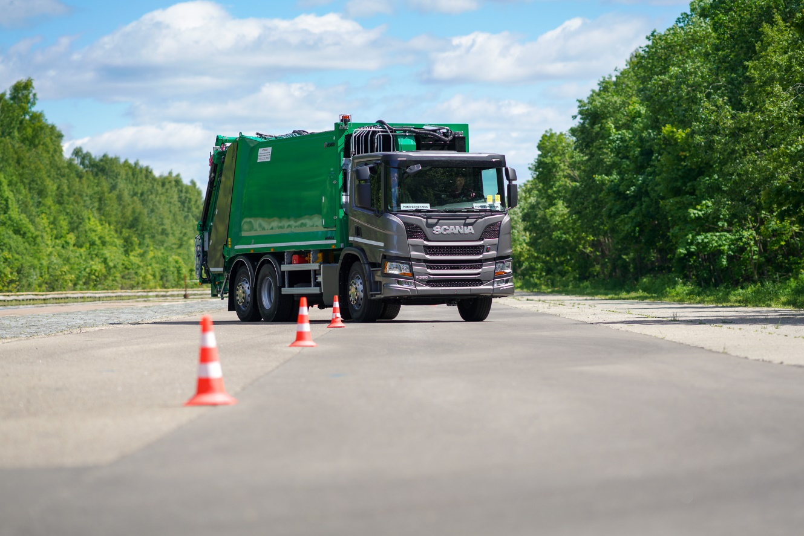
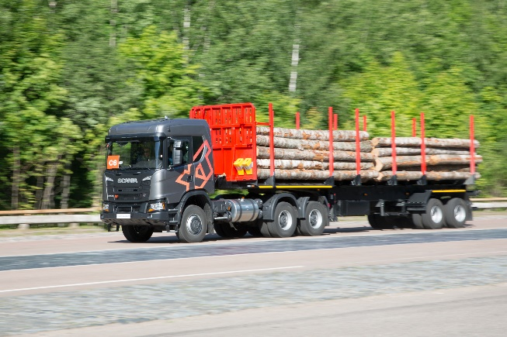
33
スカニアのテストドライブ
2018年6月
モスクワ
課題：記者の招待と登録
結果：
自動車分野のマスコミ代表者やブロガーら25名が参加
マスコミによる50本以上のオンライン、紙媒体での報道

Slide 31
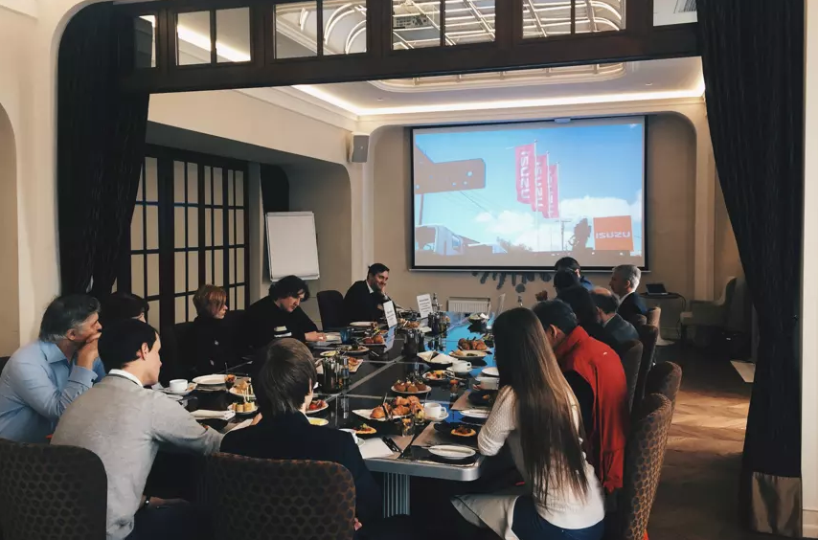
34
ISUZUへの毎月の総合的PRサポート
2017～2018
課題：ブランド知名度の向上
ソリューション：マスコミとの協力とプレスイベントの企画・企画
結果：
月に80本の充実した報道
１ディーラー向けの講習
１プレス・モーニング

Slide 32
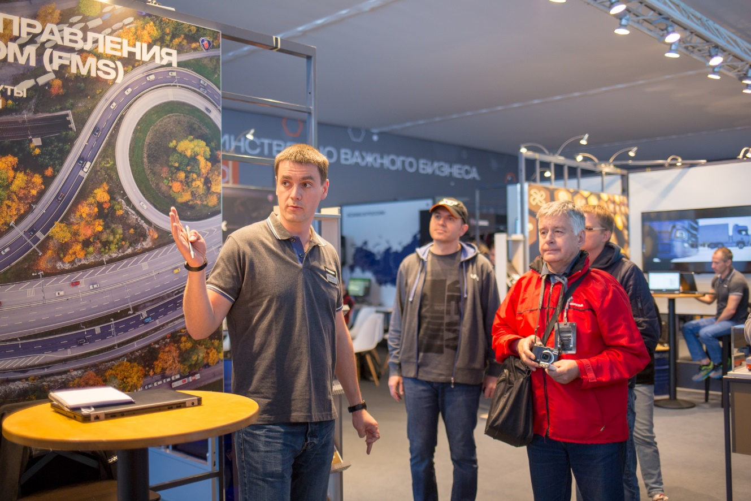
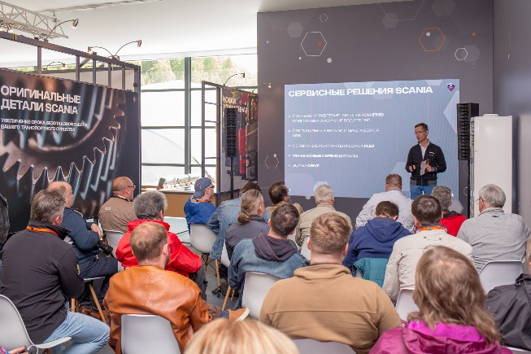
35
スカニアへの毎月のインフォメーションサポート
2015年から現在
課題：ブランド知名度の向上
ソリューション：マスコミとの協力とプレスイベントの企画・企画
2018年の結果
４のプレスリリース
10のコメント
1つのインタビュー
300本の報道
3のプレスイベント

Slide 33
37
ロシアにおける
三菱自動車20周年会
2011
課題：ブランドのメディア露出増加
ソリューション：マスコミとの協力、インタビューのセッティング
結果：
100を越える新聞・雑誌での報道
2つのテレビシナリオ
2つのラジオインタビュー

Slide 34
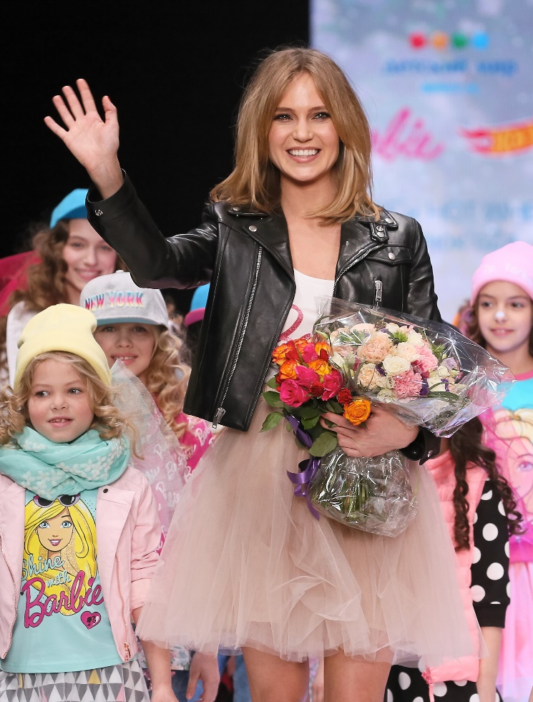
最終財
(FMCG)

Slide 35


40
ギネスブック内の 「HOT WHEELS」
2018年8月25日
モスクワ、ザリャージエ公園
課題：マスコミにおけるブランドの好印象拡大
ソリューション：ブランドの５０周年記念行事の企画・運営、そのPRサポート
結果：
ミニカーのコースの世界最長記録560 mを達成
マスコミ業界から50名以上が参加
会場設営
記念行事の独自のスタイル形成
行事には9万人以上が訪れた

Slide 36

41
「LEECO」社が自社のショップ「エルドラド」にてフラッシュセールを実施
2016
モスクワ
課題：売上の増加
ソリューション：プロモーション実施
結果：
娯楽プログラムの企画と運営
行事の技術的支援を実施
オリジナルのシナリオ作成と美術面でのイベント支援

Slide 37


42
「LEECO」ロシア国内第1号店開店行事
2016年10月15日
モスクワ、ショッピングセンター「アトリウム」
課題：新商品の発売
ソリューション：
「LeEco」ロシア第1号店開店セレモニーの運営
結果：
娯楽プログラムと開店セレモニーの企画・運営
提供したサービス：会場の技術的な準備と行事のプロモーションサポート
記念品の製作
YouTubeビデオブロガー、マックス +100500を招待
開会式当日で1200台のスマートフォンが購入され、ショッピングセンター「アトリウム」の正面全体に長蛇の列ができた

Slide 38

観光分野における
イベントの運営
とおもてなしの心

Slide 39


45
カタール
2018年3〜8月
ドーハ、モスクワ、サンクトペテルブルグ
結果：
ロシア国内外の報道機関代表者130名をモスクワの施設開所式に誘致
3名のビデオブロガーと19名の記者がドーハ・ツアーに参加
SNSにて5000以上のオフライン・オブジェクトに関する投稿
7月17日までにロシアにおけるカタールの活動についての12本のテレビニュース、4本の記事、218本のインターネット投稿が流された
2018年6月15〜7月15日までの間に観光客に特に人気のスポットで広告キャンペーンが導入された
課題： 2022年サッカーW杯実施国としてカタールをPRする
ソリューション：
ブロガー及び報道陣向けのカタール・ツアーの運営
ロシアにおけるカタールの報道オフィスとしての作業
ブロガー及び意見リーダーとの作業
プロモーション用ビデオの作成
CSAによって作られたオフラインのアクティブ化の推進

Slide 40

海外のクライアント
（作業と資料準備の使用言語は英語）

Slide 41

47
CONSULCO UK
2018
キプロス
結果：
毎月1つのリリース
毎月の2〜3の分析資料
代表者らによる毎月2〜3のコメント
毎月1つのインタビュー
毎月20〜25冊の出版物（ビジネス、ファイナンス、wealth、情報系、社会・政治系のマスコミ）
課題：イギリスの不動産に対する投資
ソリューション：マスコミとの協力、インタビューのセッティング

Slide 42


48
IMMOFINANZ
2011～2018
オーストリア
結果：
毎月1〜2のリリース
3〜4のコメント
定期的なリスク回避キャンペーン
30〜50の出版物（ビジネス、ファイナンス、情報系、社会・政治系のマスコミ）
2017年7月、ショッピングセンター「Novamoll」のリブランディングのためのインフォメーション・サポートとプレスカンファレンス
課題：ロシアでの企業の推進
ソリューション：ロシア企業内の記者クラブという形式での作業

Slide 43

51
UFX MARKET
2014～2015
イギリス
結果：
毎月2〜3の分析記事
3〜4のコメント
35〜50の出版物（ビジネス、ファイナンス、情報系、社会・政治系のマスコミ）
課題：ロシア市場（外国為替市場）における企業と企業のサービスの推進
ソリューション：マスコミとの協力、インタビューのセッティング

Slide 44

52
CIMA – Charted Institute for Management Accountants
2013～2014
イギリス
結果：
毎月1つのリリース
毎月2つの分析記事
2〜3のコメント
15〜10の出版物（ビジネス、ファイナンス、情報と社会・政治系のマスコミ）
課題：ロシア企業における教育サービスの推進
ソリューション：マスコミとの協力、インタビューのセッティング

Slide 45


「ポリログ」社が受賞した賞
2017年パブリックリレーションズ発展部門の賞「RuPoR」
第4回国際コミュニケーション・プロジェクト「Eventiada Awards」にて第2位 2017年
2017年国際賞「 The Excellence Awards」ショートリスト
2016年「Russian Sponsorship Awards」グランプリ

Slide 46




コンサルティング・グループ「ポリログ」
Office 1108, 11 floor, enterance 3, 12 Krasnopresnenskaya Naberezhnaya, World Trade Center, Moscow 123610
電話/FAX(495) 258-20-45, (495) 258-20-46
もしくはEメールでのお問い合わせも可能です：partners@polylog.ru
polylog.ru
polylogteam
polylog

